Slide 1
Международный день памяти Жертв Холокоста

Slide 2
Холоко́ст – «всесожжение» в узком смысле – преследование и массовое уничтожение евреев во время Второй мировой войны , а также других представителей различных этнических и социальных групп ( цыган , масонов , безнадёжно больных ) ПОЛИТИКА ГЕНОЦИДА

Slide 3
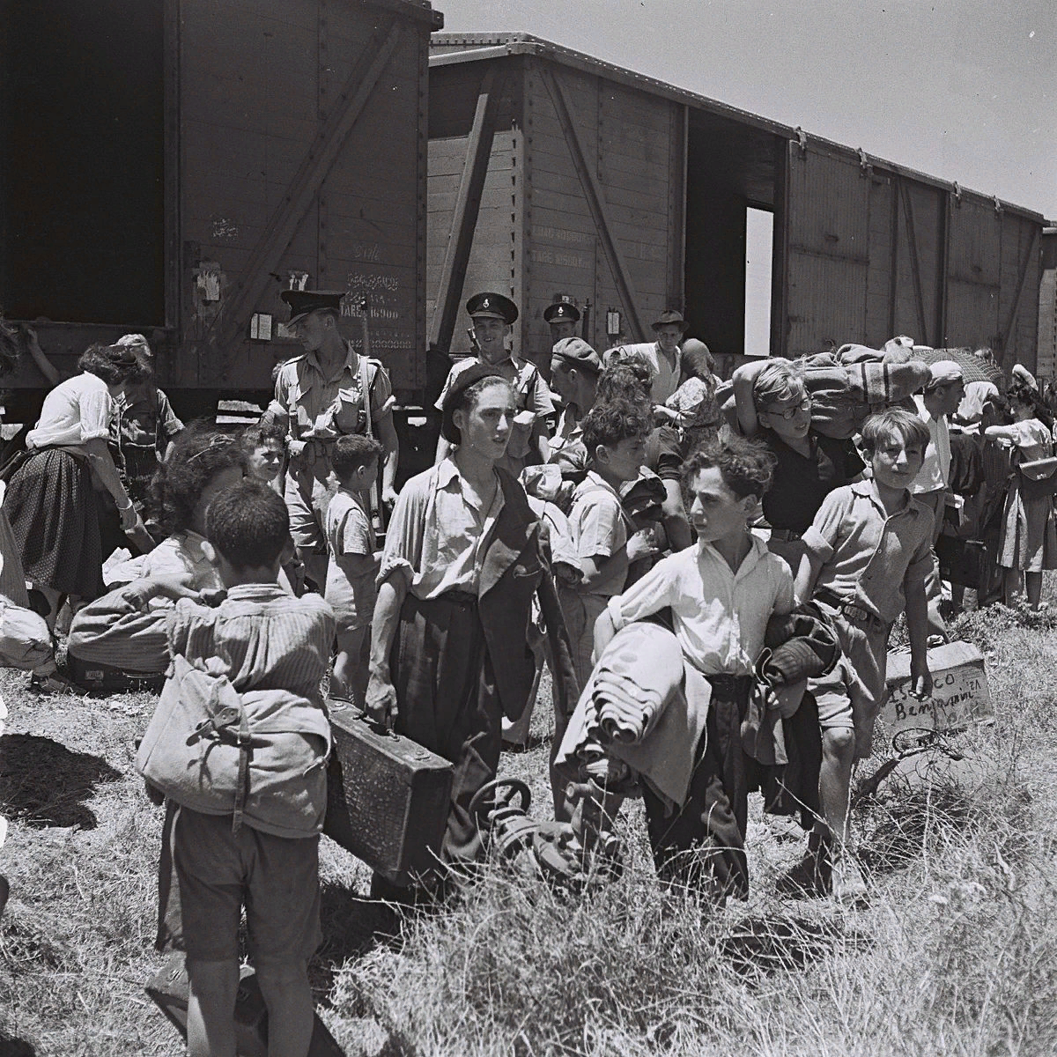
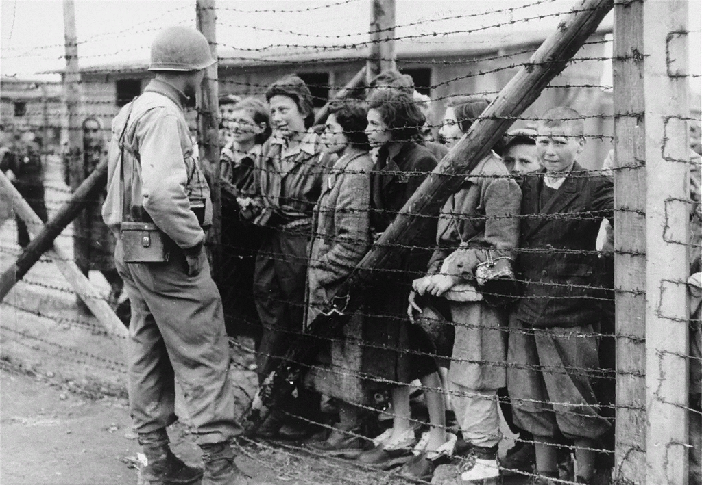
Жертвы Холокоста
Шоа – катастрофа еврейского народа Шоа (ивр. — бедствие, катастрофа) — термин, употребляемый евреями на иврите и реже на некоторых других языках для обозначения политики немецких нацистов по планомерному уничтожению еврейского этноса. Преднамеренная попытка полного истребления целой нации, включая мужчин, женщин и детей, приведшая к уничтожению 60 % евреев Европы и около трети еврейского населения мира. Кроме того, были уничтожены также от четверти до трети цыганского народа, подвергались тотальному истреблению также чернокожие граждане Германии, душевнобольные и нетрудоспособные погибли около 3 миллионов советских военнопленных.

Slide 4
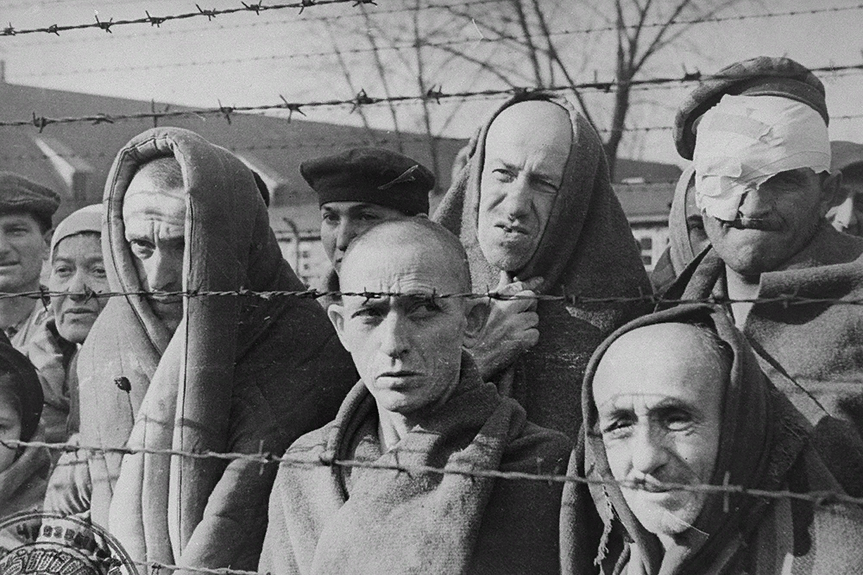
1/3 еврейского населения мира
¼ цыганского народа
10% поляков
60% европейского еврейства
3 миллиона советских военнопленных
6 миллионов ни в чем не повинных людей: детей, стариков, женщин!

Slide 5
Отличительные черты Холокоста
Тотальное истребление душевнобольных и нетрудоспособных;
Разработка систем и способов массового уничтожения людей при постоянном их совершенствовании (многочисленные списки потенциальных жертв, лагеря смерти и т. д.).
Грандиозные, межнациональные масштабы истребления людей вплоть до перехода военных действий на территорию Германии и её последующей капитуляции в мае 1945 года .
Жестокие и часто приводящие к смерти антигуманные медицинские эксперименты нацистов над жертвами Холокоста.

Slide 6
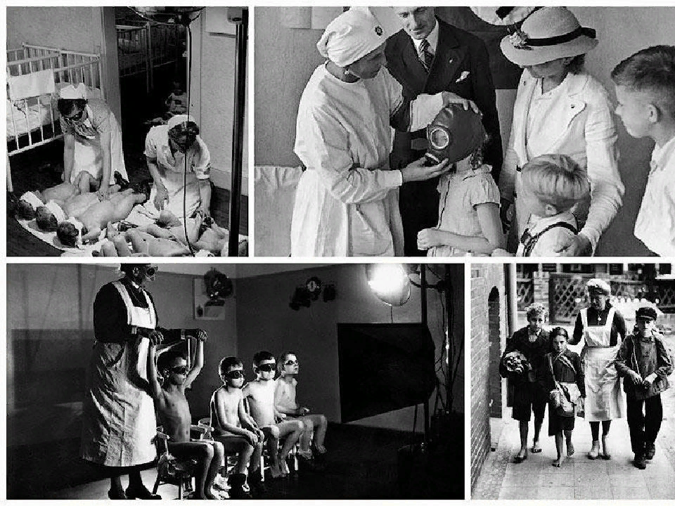

Slide 7
По ранним послевоенным оценкам, для использования рабского труда, изоляции, наказания и уничтожения евреев и других групп населения, считавшихся «неполноценными», нацисты создали около 7 000 лагерей и гетто.
( ГЕТТО - от итал . «новая литейная») — районы крупных городов, где проживают этнические меньшинства, добровольно либо принудительно).

Slide 8
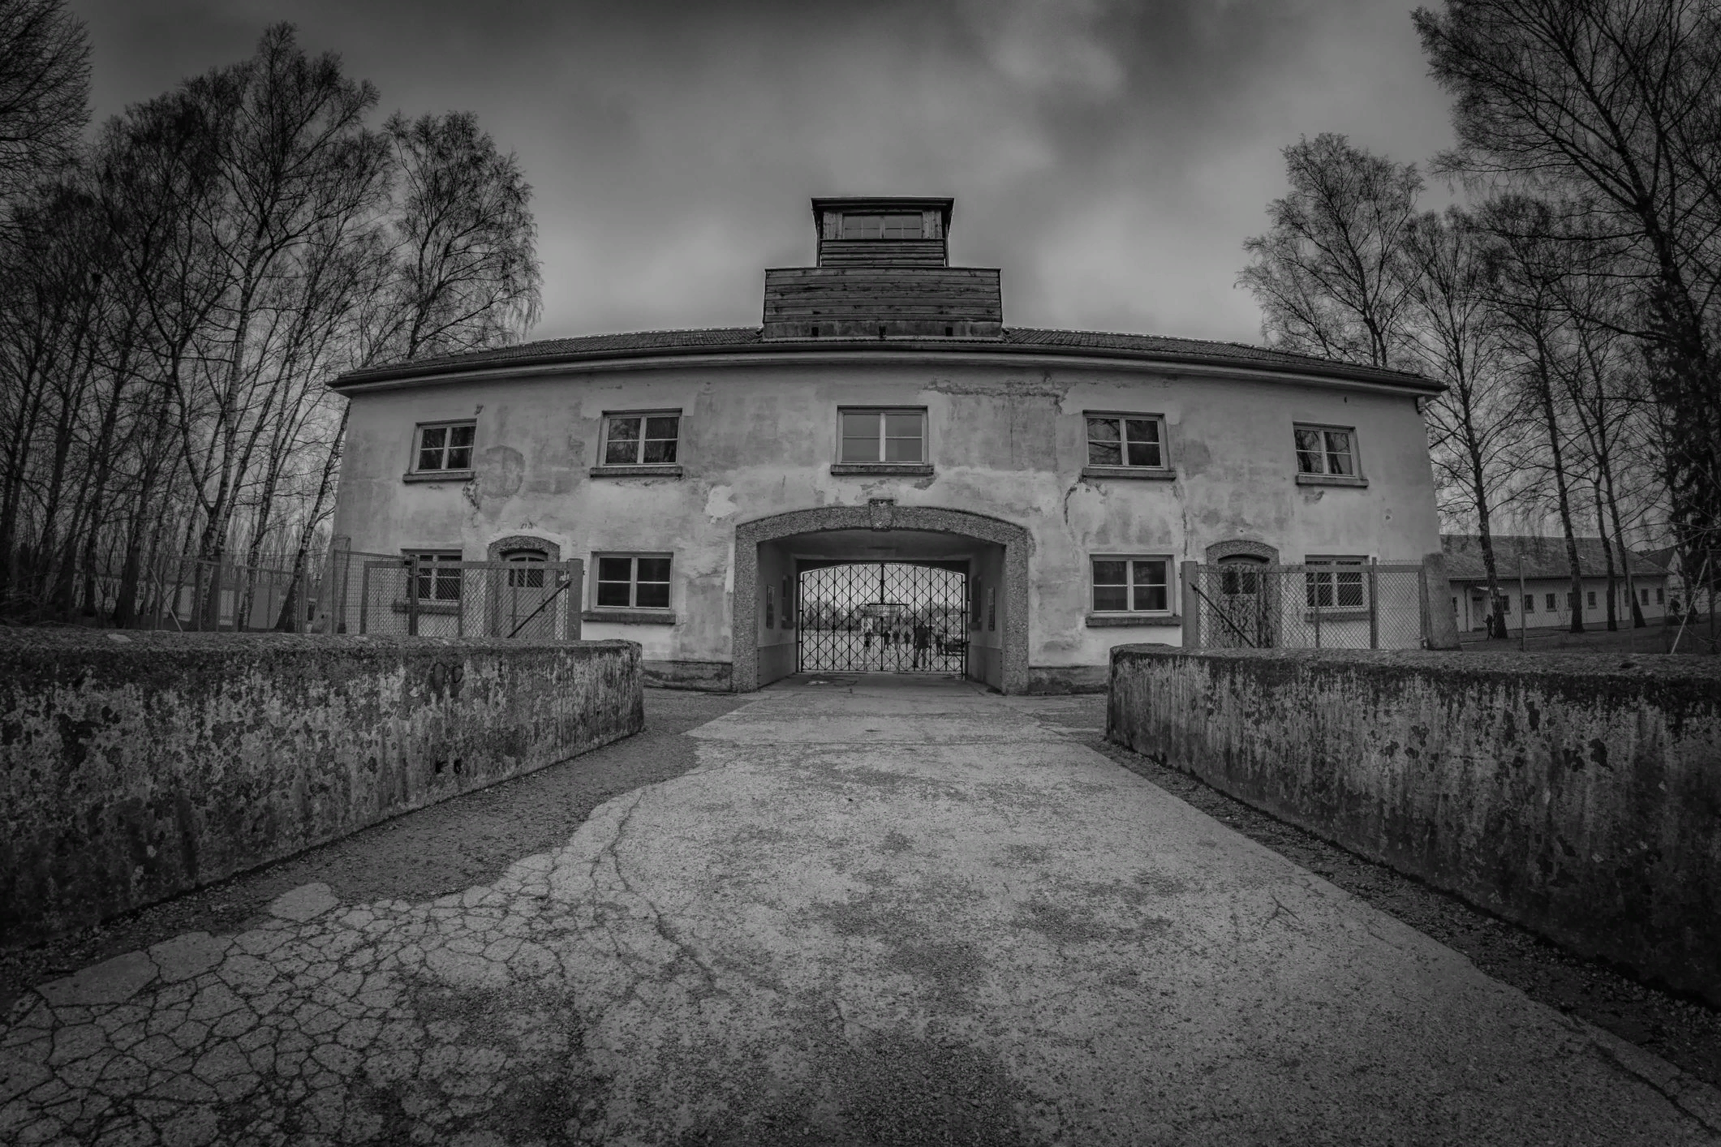
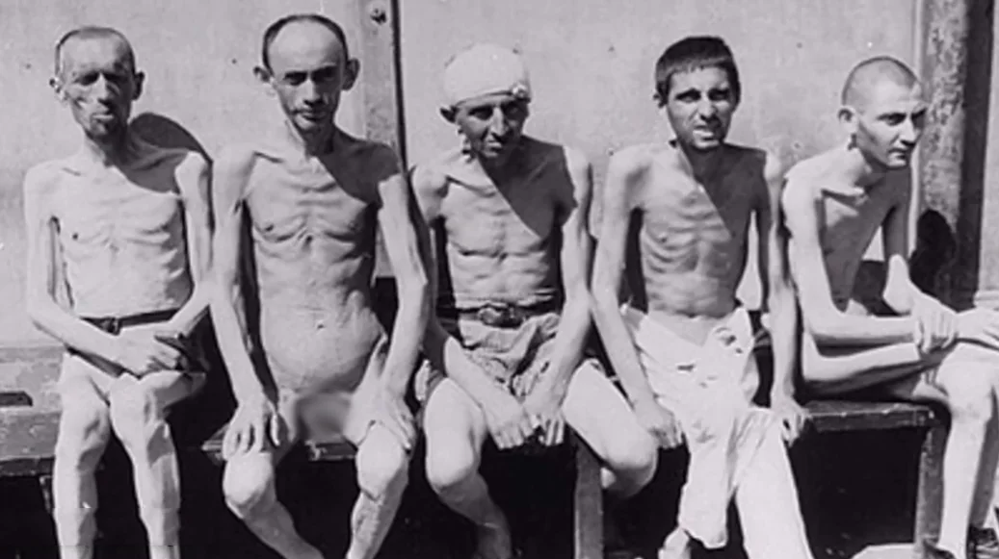
Д А Х А У
Он был одним из первых и главных концлагерей на территории Германии. Был создан в марте 1933 года на окраине города Дахау, вблизи Мюнхена, а точнее в 17 км северо-западнее Мюнхена. Лагерь имел 123 различных филиала и внешние команды. Площадь территории равнялась 235 гектарам. В лагере проводились медицинские эксперименты над узниками. Им подверглось около 1100 человек.

Slide 9
За всё время существования концентрационного лагеря Дахау через него прошло около 250 тысяч человек из 24 стран. Из них 70 тысяч погибло. Среди замученных оказалось 12 тысяч совестких военнопленных. В момент освобождения в лагере находилось 30 тысяч узников.

Slide 10
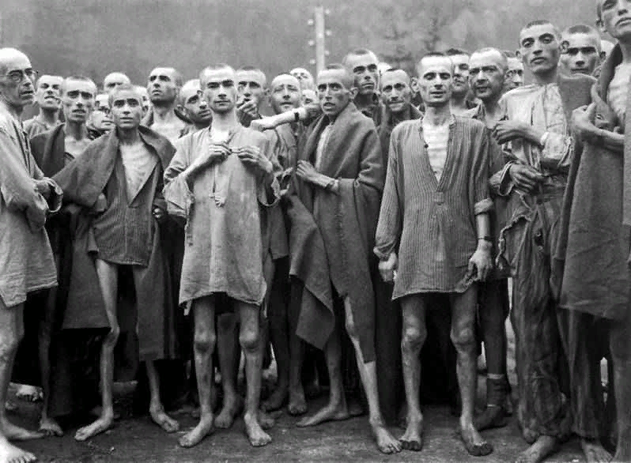
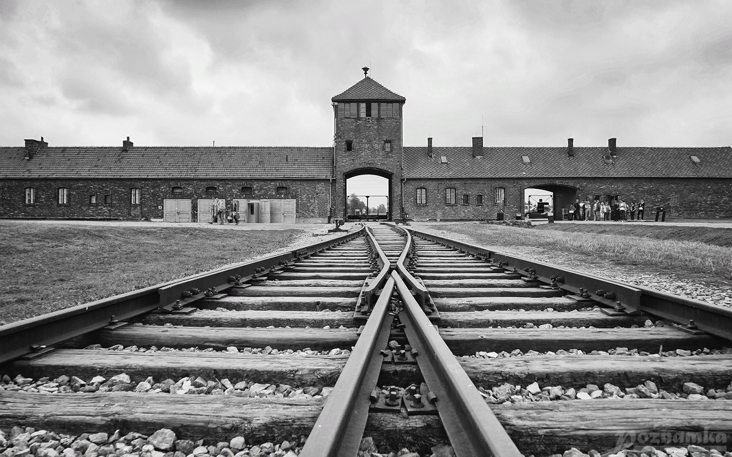
В часе езды от Кракова находится ужасающее
место, которое служит хорошим уроком и напоминанием для потомков — лагерь смерти Аушвиц . Если быть точным, то лагерь был не один, а их было три. Около города Освенцим, который был переименован немцами в Аушвиц , в 60 километрах от Кракова, 20 мая 1940 года был основан одноименный концентрационный лагерь. Хроника. Освенцим Новых заключенных при входе в лагерь встречала вывеска на немецком: Arbeit Macht Frei — труд делает свободным, что, конечно, было ложью. Освободиться из лагеря можно было только одним путем — умереть.
О С В Е Ц И М

Slide 11
Поезда с евреями со всей окупированной нацистами Европы прибывали на станцию Биркенау , и там проходила сортировка, осмотр евреев врачом СС. Все, кто казались ему не подходящими для работы, отправлялись на смерть в тот же день. Он просто стоял и показывал пальцем, кому умирать, а кому работать в лагере. Но конец для всех был одинаков — смерть. Как только человек становился недееспособным, его тут же отправляли в газовую камеру.
Других евреев заставляли собирать со своих убитых в газовых камерах собратьев все ценные вещи, вырывали золотые коронки, состригали с женщин волосы, снимали украшения, часы, очки. Все это шло для целей СС.

Slide 12
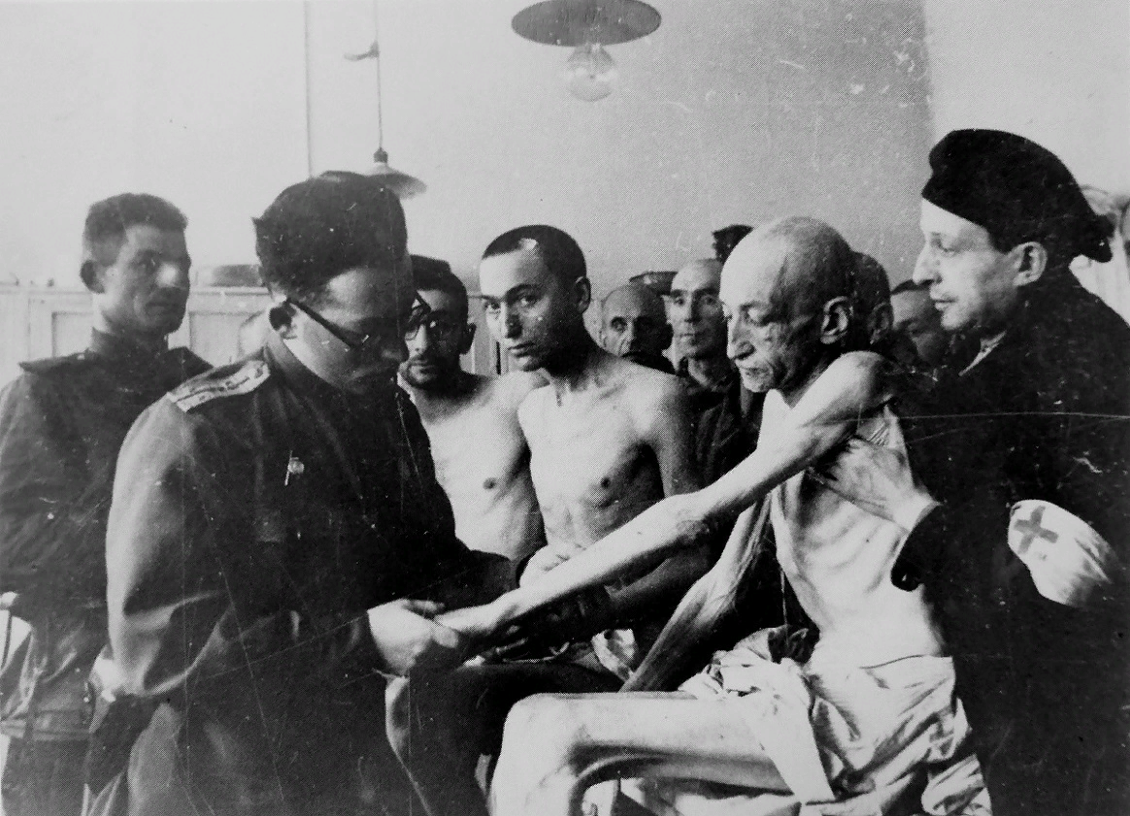
27 января 1945г.солдаты Красной Армии освободили узников Освинцима
Эту дату принято считать освобождением от холокоста

Slide 13
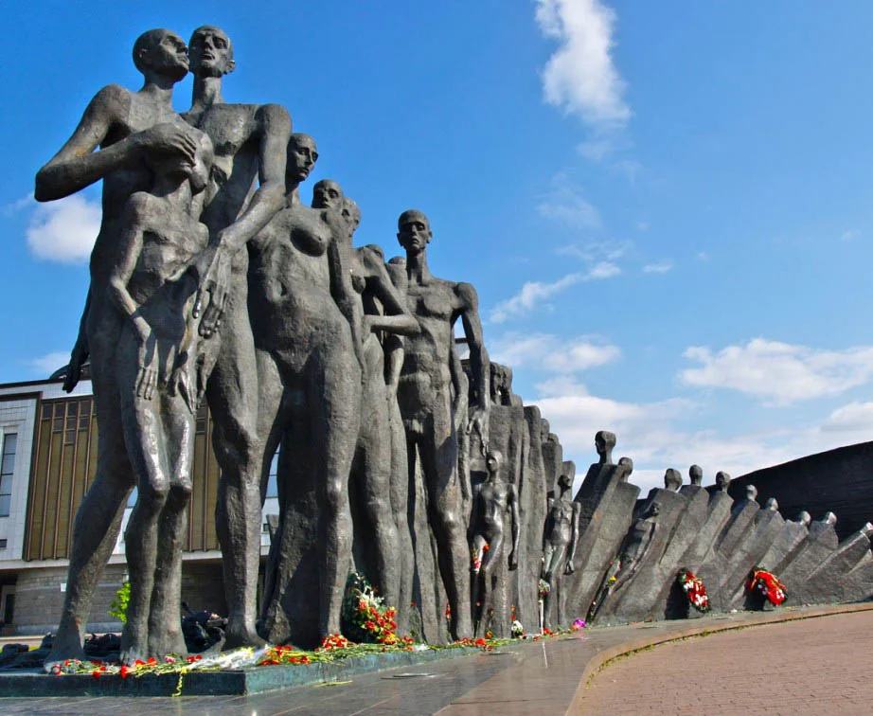
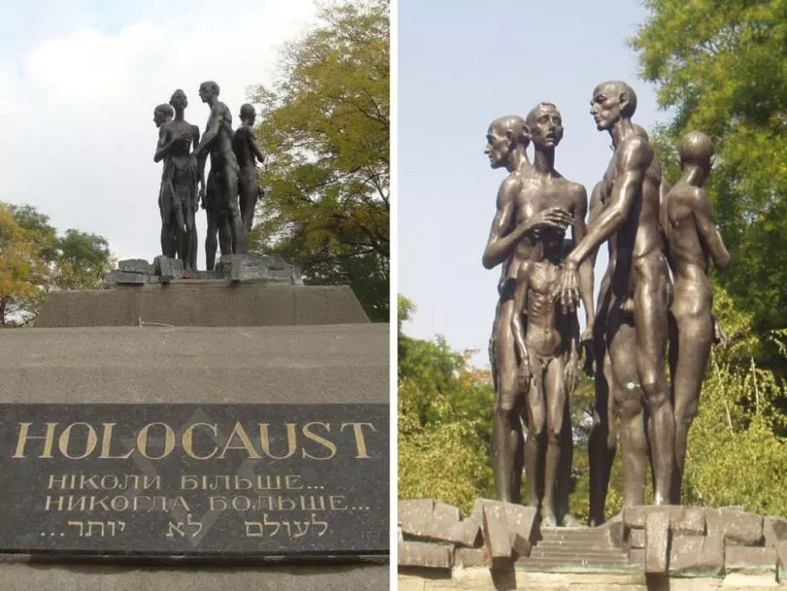
Памятники посвященные жертвам холокоста

Slide 14
"Память о Холокосте необходима, чтобы наши дети никогда не были жертвами, палачами или равнодушными наблюдателями."
И. Бауэр

